Slide 1


საქართველოს ოკუპირებული ტერიტორიებიდან დევნილთა, შრომის, ჯანმრთელობისა და სოციალური დაცვის მინისტრის 01-3/ნ ბრძანების შესაბამისად, მონიტორინგის განხორციელებისათვის დამხმარე აპლიკაციის პრეზენტაცია

Slide 2
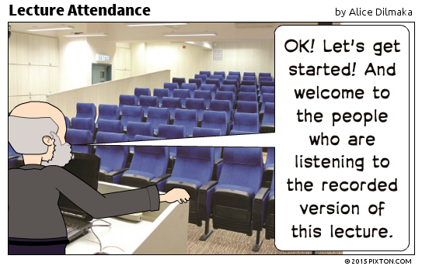
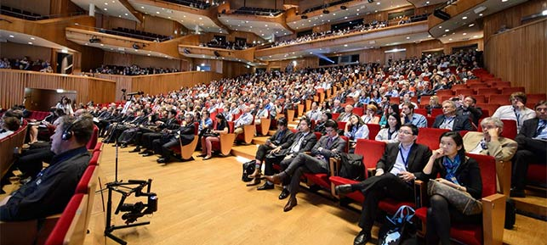
უსგ პროგრამის მონიტორინგის საფუძველი ბრძანების მიხედვით
მონიტორინგის პროცესში გამოვლენილი დარღვევების (განაცხადში მითითებულ მონაწილეთა მიერ სესიის გაცდენა (მეტი 10%-ზე), ტრენერის/პედაგოგის ცვლილება, ტრენინგის ვადაზე ადრე დასრულება და სხვ.) საფუძველზე, შესაძლებელია, დაისვას საკითხი აქტივობისათვის აკრედიტაციის შეჩერების შესახებ.

Slide 3
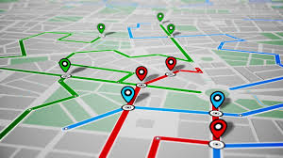
Smart GPS მონიტორინგი
უსგ პროგრამების მიმდინარეობისა და აღრიცხვის მონიტორინგის განხორციელების პროცესის გამარტივებისა და სრულყოფის მიზნით, შესაძლებელია გამოყენებულ იქნას სმარტ ჯიპიესის აპლიკაცია, რომლიც საშუალებას გვაძლევს საქართველოს მთელ ტერიტორიაზე, აკრედიტირებული პროგრამის ჩატარების ადგილზე შემოწმდეს სემინარების მიმდინარეობა

Slide 4
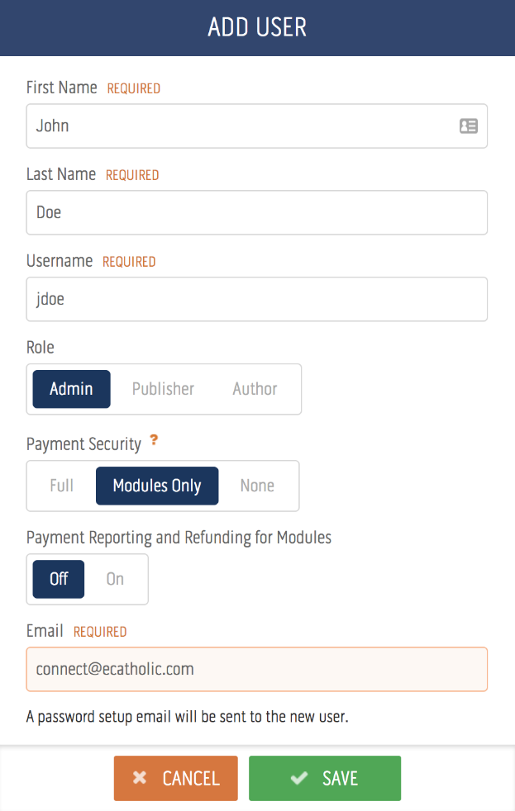
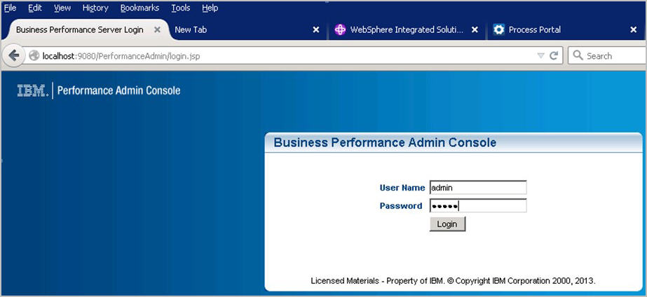
სიტუაციური მაგალითი N1
სსიპ სახელმწიფო სამედიცინო საქმიანობის რეგულირების სააგენტოს მიერ შესყიდული პროგრამა გაიხსნება პერსონალურ კომპიუტერში ვებ საიტის მეშვეობით, რომელსაც მართავს სააგენტოს თანამშრომელი (ე.წ. ადმინი)

Slide 5
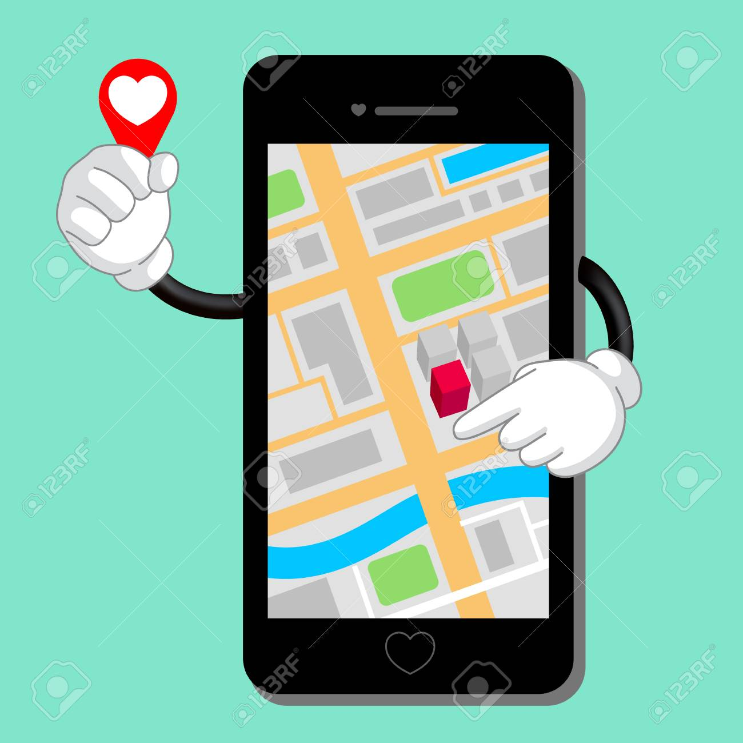
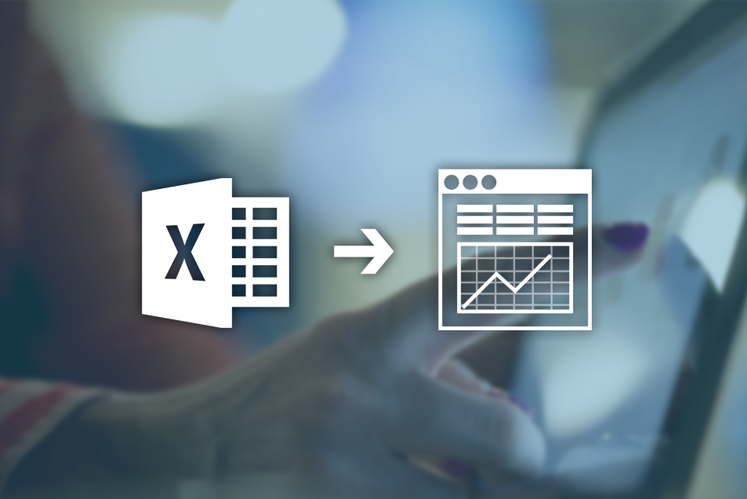
განმახორციელებელი ორგანიზაციის მიერ წინასწარი შეტყობინებისა და მოწოდებული სიების საფუძველზე, ადმინი აპლიკაციაში ჩატვირთავს პროგრამაში მონაწილეთა პირად მონაცემებს, ჩატარების თარიღს და ადგილს მითითებით რუკაზე.

Slide 6

უსგ პროგრამის განმახორციელებელი ვალდებულია ინფორმაცია მიაწოდოს მონაწილე პირებს, მონიტორინგისთვის გამოყენებული აპლიკაციის გადმოწერასა და გამოყენების პირობებზე.
როგორ მუშაობს? რისთვის არის საჭირო?

Slide 7

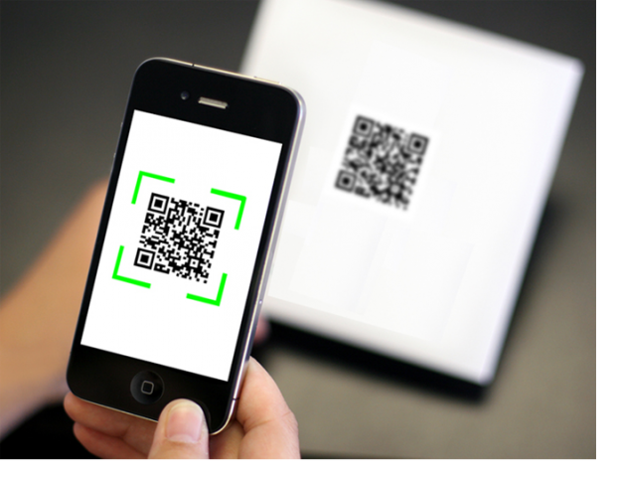
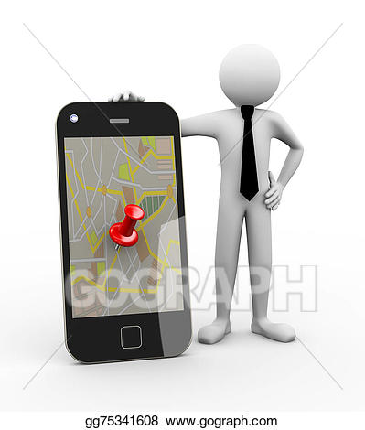
პროგრამის დაწყებისას მომხსენებელმა აპლიკაციაში უნდა დაადასტუროს წინასწარ ჩატვირთული სალექციო გრაფიკის დაწყება, რის შედეგადაც გამოისახება იმ მომენტში პროგრამის მიერ შექმნილი უნიკალური QR კოდი და მონაწილეები შეძლებენ ამ კოდის მეშვეობით ლექციაზე დასწრების დაფიქსირებას. სკანირება ხდება აპლიკაციაში სკანერ ფუნქციით, მხოლოდ იმ შემთხვევაში თუ მონაწილე იმყოფება ტრენინგის ჩატარების ადგილზე და ამას პროგრამა აკონტროლებს ჯიპიესის საშუალებით.

Slide 8
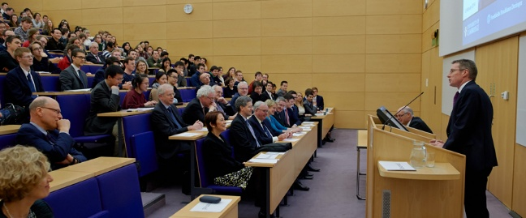
პროგრამის მიმდინარეობისას ნებისმიერ დროს შეგვიძლია მივიღოთ ინფორმაცია დამსწრეთა შესახებ, განმახორციელებელი ორგანიზაციის შესახებ, თუ რამდენად სწორად მიმდინარეობს შეთანხმებული გრაფიკით

Slide 9

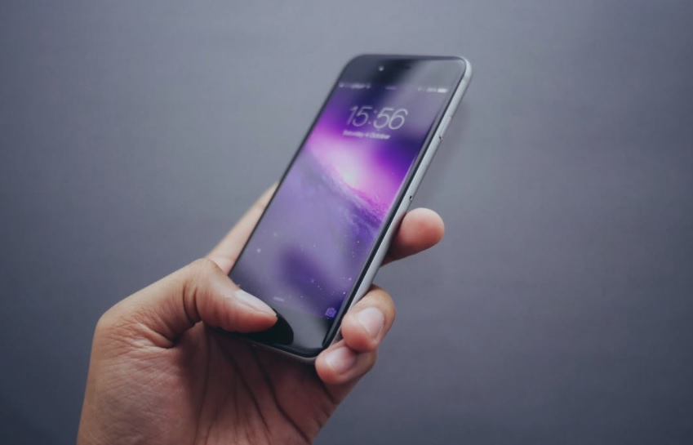
სალექციო საათის დასრულების შემდეგ მომხსენებელი აპლიკაციაში ადასტურებს დასრულების ღილაკით.

Slide 10
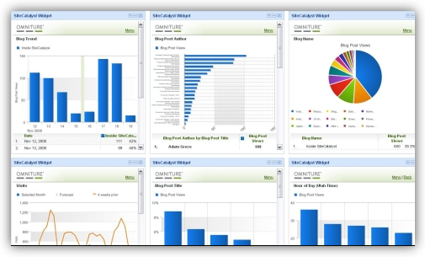

მიღებული ინფორმაციის დამუშავება
მნიშვნელოვანია, რომ სერვერი დაამუშავებს დაგროვებულ ინფორმაციას და დააგენერირებს რეპორტს, რომელსაც დააგზავნის ჩვენს მიერ წინასწარ მითითებულ ადრესატებთან.
ანალიტიკის მოდულის მეშვებით მივიღებთ მომენტალურ წვდომას მონაცემების ისტორიაზე და გვექნება შესაძლებლობა შევაფასოთ თითოეული სემინარის ხანგრძლივობა, დამსწრეთა ვინაობა და რაოდენობა. ინტერაქტიული რეპორტების მიღება შესაძლებელია რამდენიმე წამში PDF, Excel ფორმატებში.

Slide 11
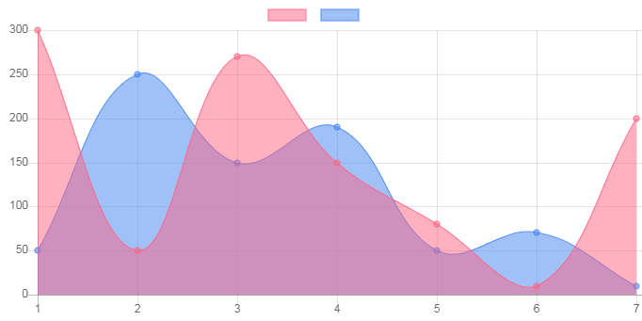

სტატისტიკური ანალიზი
Smart APP აქვს სტატისტიკური მონაცემების შეგროვებისა და ანალიზის განხორციელების ფუნქცია. კერძოდ, კონკრეტული პროგრამის ჩატარებისას, რამდენი მსმენელი დაესწრო. აღრიცხავს გაცდენების რაოდენობას. ასევე, დაამუშავებს მონაცემებს რეგიონების და ქალაქების მიხედვით რა პროგრამა რამდენჯერ ჩატარდა და რა რაოდენობის ექიმებმა მიიღეს მონაწილეობა.

Slide 12
დადებითი და უარყოფითი მხარეები
დადებითი
უარყოფითი
შესრულება შესაძლებელი იქნება მინიმალური ადამიანური რესურსით, სამუშაოს მოუწყვეტლად და დაიზოგება სამივლინებო ხარჯები. დროის მოკლე მონაკვეთში მონიტორინგი განხორციელდება რამოდენიმე პროგრამაზე, მიუხედავად ტერიტორიული მდებარეობისა.
უსგ პროგრამების განმახორციელებლების მხრიდან შესაძლებელია Smart APP დანერგვისას შეიქმნას გარკვეული წინააღმდეგობები. რაც გარკვეულწილად დაკავშირებული იქნება, როგორც ელექტრონული სერვისების გამოყენების დაბალი დონის ცოდნასთან, ასევე დამატებითი ვალდებულებების თავიდან აცილებასთან.

Slide 13


რისკები
პროგრამის მიმდინარეობისას ტექნიკურად გაუმართავი აუდიტორია, სადაც მსმენელებს საშუალება არ ექნებათ დამუხტონ მობილური ტელეფონები, ინტერნეტის წვდომა შეუძლებელი იყოს.
არსებობს რისკი, რომ ადამიანმა გამოიყენოს მეორე ტელეფონი და სხვისი მონაცემების შეყვანის შემთხვევაში დაადასტუროს მისი პროგრამაში მონაწილეობა მაშინ, როდესაც ის არ იმყოფება იქ.

Slide 14
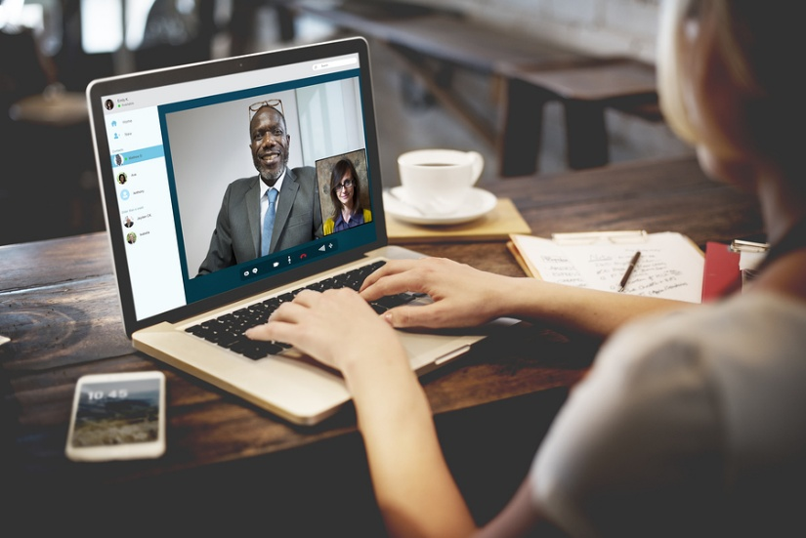
პრობლემის გადაჭრის გზა
პროგრამის განხორციელებისათვის აუცილებელი იქნება ადმინის (კადრის/კადრების) საფუძვლიანი მომზადება. ასევე, ინფორმირების მიზნით, ასოციაციებთან/უმაღლეს სასწავლებლებთან გაფართოებული შეხვედრის ორგანიზება.
იმისათვის, რომ რისკები მინიმუმამდე შემცირდეს, რანდომული მეთოდით პროგრამის მიმდინარეობისას შეგვიძლია ვიდეო მონიტორინგის გამოყენება, ნებისმიერი სოციალური პროგრამის მეშვეობით (მაგ:Skype, Viber და სხვა)
პროგრამის განმახორციელებელს უნდა დაევალოს ტექნიკურად გამართულ აუდიტორიაში პროგრამის ჩატარება

